Slide 1
Главные причины быть бестселлером
LEDVANCE Panel Comfort
Универсальность светильник с выбором мощности простоты использования и установки
До 130 лм/Вт и 4320 лм для высоко энергоэффективных требований
Лучший комфорт от света благодаря низкой пульсации, высокому цветовому постоянству (SDCM 3)
Длинный срок службы 70,000ч L80/B10 @25°C
Легкое и безынструментальное подключение к пятиполюсному коннектору.
Дополнительные сервисы такие как мониторинг энергопотребления и эксплуатация с IoT-ready DALI версии и ZigBee
PANEL Performance(PL PFM) → COMFORT(PL CMFT)

Slide 2
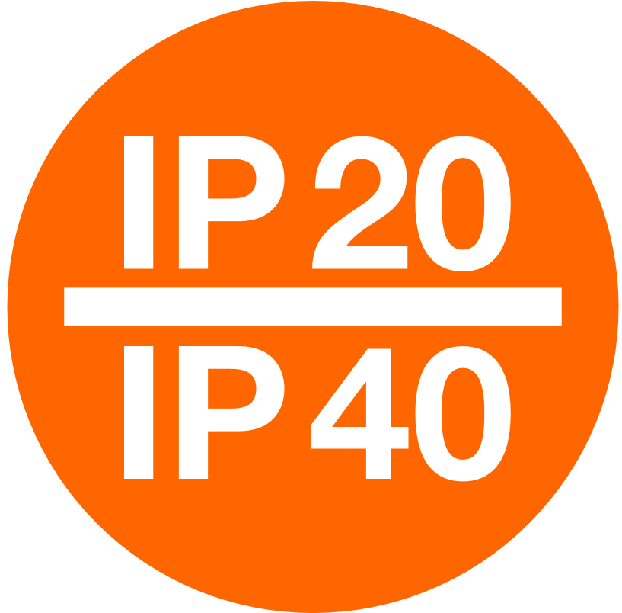
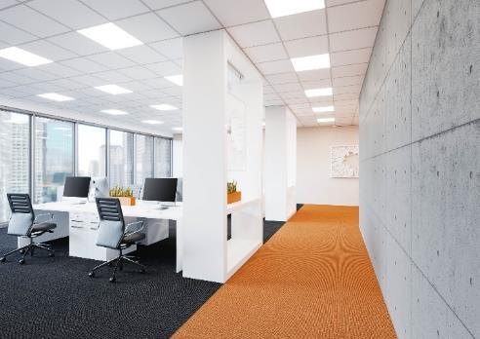
Обзор семейства
Новинка 2023 февраль
Panel Comfort 600/1200
Особенности продукта:
Эффективность: 130 лм/Вт
Световой поток: до 4320 лм
Функция Power Select (PS), переключение на драйвере
Цветовые температуры: 3000K/4000K/6500K
Шаг: 600x600 / 1200x300
Угол распределния: 120°
SDCM 3
Кп< 5%
Срок службы: до 70,000 часов (L80/B10 @ 25°C)
Гарантия: 5 лет
Доступные версии:
Standard (ON/OFF) с переключением мощности
DALI 2.0 (IoT-ready / Vivares). Подходит для подключения внешнего аварийного питания (EM systems)
Zigbee 3.0 (Vivares)
В аварийном режиме работает EM Conversion Box
Housing: Aluminum
Diffuser: PS
Область применения
Офисы
Конференц-залы
Коридоры, Лифты
Приемные, Фойе

Slide 3
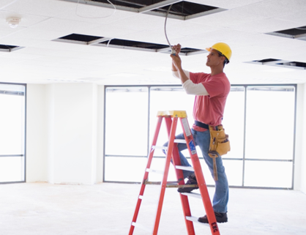
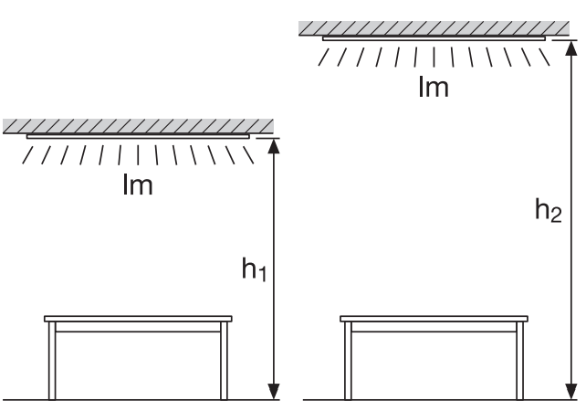
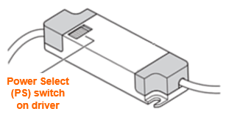
Функция Power Select (PS) у драйвера Во всех версиях ON/OFF семейства Panel COMFORT CRI80
Преимущества Power Select (PS):
Уменьшение сложности: только 2 артикула вместо 3х мощностей (в сравнении с PL PFM)
Предоставляет пользователю свободу в выборе необходимого светового потока (например различные высоты потолков или предпочтения покупателей)
Удобный доступ переключение на внешнем драйвере
Светильник может быть использован с малой мощностью для o увеличения экономии энергии.
Версии 28W/33W включают поток 3640лм, который сейчас самый распространенныйl. Дает потребителю опцию выбрать наиболее эффективный для себя вариант (28W) или 33W, чтобы иметь возможность изменить световой поток деградируемых с течением времени диодов.
PL Comfort с выбором светового потока (Power Select - PS):
33W: 4320 / 3900 / 3640lm
28W: 3640 / 3120 / 2900lm

